Slide 1



Проект „Подкрепа за дуалната система на обучение“
BG05M2OP001-2.014-0001
Период на изпълнение – 2020-2023 г.

Slide 2

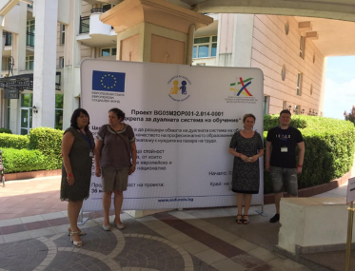
ЦЕЛЕВИ ГРУПИ:
учениците от професионални гимназии и училища с паралелки за професионална подготовка, учещи в специалности с недостиг от специалисти на пазара на труда, защитени специалности и специалности в обхвата на ИСИС – Стратегията за интелигентна специализация
ОСНОВНИ ДЕЙНОСТИ:
подкрепа на училищата, обучаващи ученици в дуална система на обучение
подкрепа на образователната система на обучение
подкрепа на учениците, обучавани по специалности в ДСО
подкрепа на работодателите
подкрепа на родителите

Slide 3
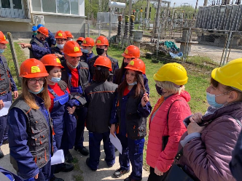
Индикатори за изпълнение: | Целева стойност по проекта | Отчетена стойност за учебната 2020/2021 г. | Отчетена стойност за началото на 2021/2022 г. | ОБЩО
Брой професионални гимназии/училищата с паралелки за професионална подготовка, въвели дуална система на обучение | 147 | 130 | 18 | 148
Ученици, включени в дуална система на обучение | 9 800 | 6 037 | 1316 | 6913

Slide 4
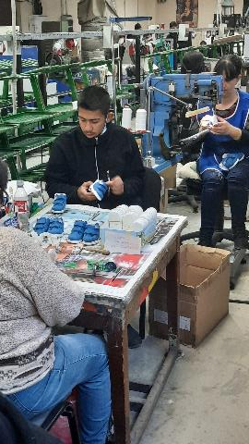
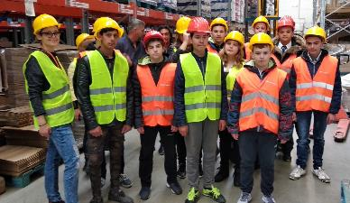
За периода от включването (Заповед № № РД09-2682/02.10.2020 г.) до 15.11. 2021 г.
128 училища са закупили оборудване на обща стойност 2 945 939,14 лв.
122 училища са закупили работно облекло на обща стойност на 1 077 295,75 лв.
101 училища са закупили учебни помагала на обща стойност 623 351,49 лв.
За изпълнение на дейността са изразходвани общо средства в размер на 4 646 586,38 лв.
Проведени пробни стажувания
5 719 ученици с едно „пробно стажуване“
3 730 ученици с две „пробни стажувания“
9 076 бр. издадени сертификата за преминато "пробно стажуване".
Обучения на ученици от 10 клас
1 629 ученици в обучения за професионална подготовка
1 167 ученици в обучения по чужд език по професията
Издадени са 1 967 бр. сертификата на учениците
Notes:
-

Slide 5
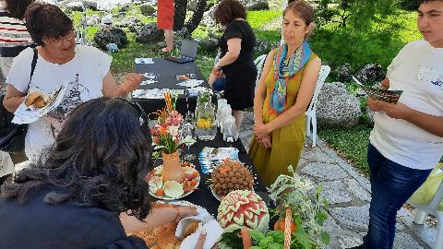
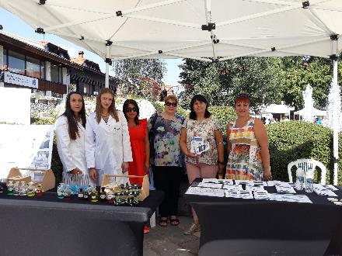
Информационни кампании в 12 населени места
през 2020 г.
В периода 15.07.2021 г. - 01.08.2021 г.
4 информационни кампании с участието на 774 ученици – учители – родители – работодатели

Slide 6
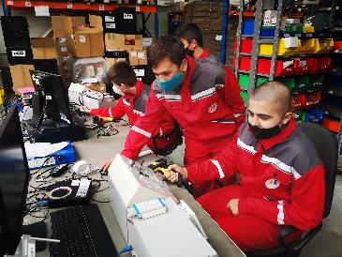
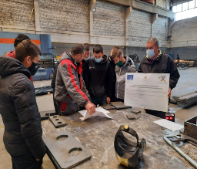
Партньорство
Видин – ПГ „Проф. д-р Асен Златаров“ и Технически компоненти България ЕООД дълъг опит в партньорството и отчитат ползи в областта на придобиване на педагогически умения на наставниците
Враца - 9 училища с 29 фирми
ПГ по търговия и ресторантьорство – 1 фирма в хранителна промишленост: Фирма „Хаджийски и фамилия“ ООД
ПТГ „Н. Й. Вапцаров“– 9 фирми в сектора машиностроене, електроника, програмиране: Фирма „Кранамакс“ ООД, Фирма „Лесто продукт“ ЕООД; Фирма „ОМС Салери; Фирма „Семков -2000“, с. Бели; „ОМД Електроник“ ЕООД; Фирма „Ромтех-3ес“ ЕООД; Фирма „Вола софтуер“ ООД; Фирма „ПетроффСофт“ ЕООД; Фирма „Евол-Т“ ЕООД,
Фирма „Лесто продукт“ ЕООД обзаведе кабинет по техническо чертане с 3-D принтер, скенер и 14 компютъра с лиценз за работа с SOLIDWORKS.
Фирма „Кранамакс“ ООД подари на професионалната гимназия 2 апарата за заваряване.
Фирма „Ромтех-3ес“ ЕООД подари на ПТГ „Н. Й. Вапцаров“– 10 поялника

Slide 7
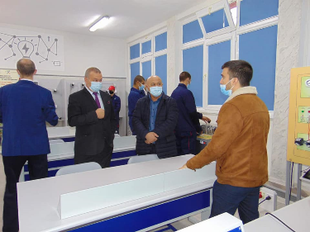
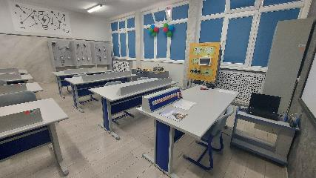
ПГЕЕ „Капитан Петко войвода“, град Кърджали
Фирма партньор – „Електроразпределение-ЮГ” ЕАД
Проведено беше пробно стажуване в базата на фирмата.
При изграждане на учебната лаборатория по специалността със средства от проекта, инженери от дружеството проектираха безвъзмездно електрическата инсталация и се включиха в изграждането ѝ.
Проведено беше обучение на наставници от КЕЦ – Кърджали в новоизградената лаборатория на училището.
Проведено бе обучение на учители – специалисти, работещи по проекта в базата на дружеството.
На 08.10.2021 г. се състоя официално откриване на EVN – класна стая - учебен кабинет за теоретично обучение по специалността, ремонтиран и оборудван със собствени средства на EVN. Между двата специализирани кабинета бе проектирана и изградена интерактивна, обучителна стена за пътя на електричеството, също дарение от фирмата. Закупиха и техника за презентиране, лаптоп и мултифункционално копирно устройство за учителите, които работят с учениците в дуална система на обучение.

Slide 8
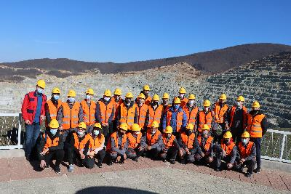
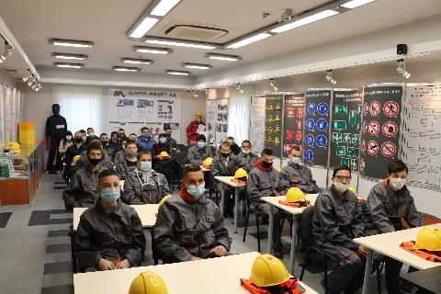
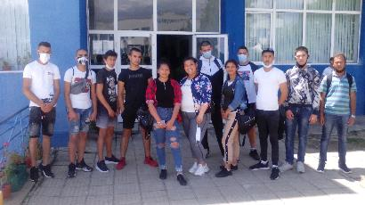
ПГИТМТ – Панагюрище – голяма част от учениците са от уязвими групи – 6 специалности
„Асарел Медет АД“; „Оптикоелектрон Груп АД“; „Оптикс АД“ и „Астроида ООД“, гр. Панагюрище

Slide 9
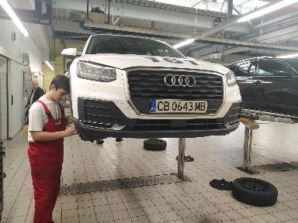
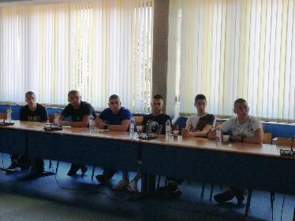
ПГТЕ „Хенри Форд“ – София в двете направления с 20 фирми
„Ауто Бавария“ ЕООД; „Волво Груп България“ ЕООД; „Дунев Мотор Спорт Р-21“ ЕООД; „М-Кар София“ ЕООД; „Дару Кар“ ЕАД; „Порше Интер Ауто БГ“ ЕООД; „Мото Пфое“ ЕООД; „Силвър Стар Ритейл“ ЕАД; „София Франс Ауто“ АД; „Полмо Авто“ ООД, „Скания България“ ЕООД; „Столичен Автотранспорт“ ЕАД; „Климаком Инженеринг“ ЕООД; „Магнум 7“ ООД; „Топлофикация София“ АД; „Термоклима 2004“ ООД; „Айсберг Интернешънъл“ ЕООД; „Уникен“ ЕООД; „Овергаз Мрежи“ АД и „Терем – Летец“ ЕООД.

Slide 10
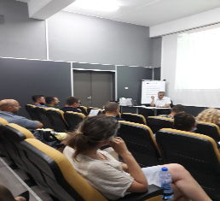
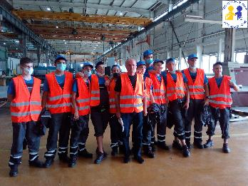
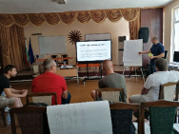
Пловдив – висока активност на фирми и училища: 10 училища с 46 фирми
ПГВАД „Христо Ботев“ – Пловдив
153 ученици; 9 паралелки; 11 специалности
14 фирми партньори - „ТЕД-БЕД“ ЕАД, „РЕДО“ЕООД, „Кухни Диалог“ЕООД, „ГЮЛ-ПРО“ООД, „Шоповълчанов“ ООД, „Ретро ММ“ООД, „Мебелор“ООД, „Пролайн“ЕООД, Камара на строителите в България ОП – Пловдив, „Оптимакс“ООД, „Жанет 45“ ООД, „Интрама Инвест“ЕООД, „Макрос“ООД, „Дунапак-Родина“АД
ПГЕЕ – Пловдив с 7 фирми
АББ България ЕООД; „Електрообзавеждане ЮГ“ ЕАД; Киттнер Анлеген-унд Машиненбау ЕООД;
Монди Стамболийски ЕАД; Индекс 6 ООД; Инженеринг ЕАД; Шнайдер Електрик България ЕООД
ПГХТТ – Пловдив
Активно участие на фирма „Инч Фриго“ ЕООД в разработването на електронни помагала
Notes:
- обучения за повишаване на квалификацията и компетентностите на учителите по професионална подготовка, включително теоретично и практическо обучение в предприятията-партньори с цел прилагането на теоретичните знания на работните места при конкретен работодател, свързани с използваната техника и технологии.
- обучение на учители-методици, които осъществяват връзката между работодателя, наставника и обучаващата институция, като подпомагат и методическата работа на учителите по професионална подготовка и наставниците.
- предоставяне на средства на всяко училище в годината на включването му в проекта за закупуване на инструменти и оборудване, симулационни системи, приложни софтуерни продукти, консумативи, като в сумата се включват и необходимите средства за инсталиране на оборудването, обучение за работа с него и др.
- закупуване на работни и предпазни облекла и лични предпазни средства, необходими за провеждането на учебната практика в училището.

Slide 11
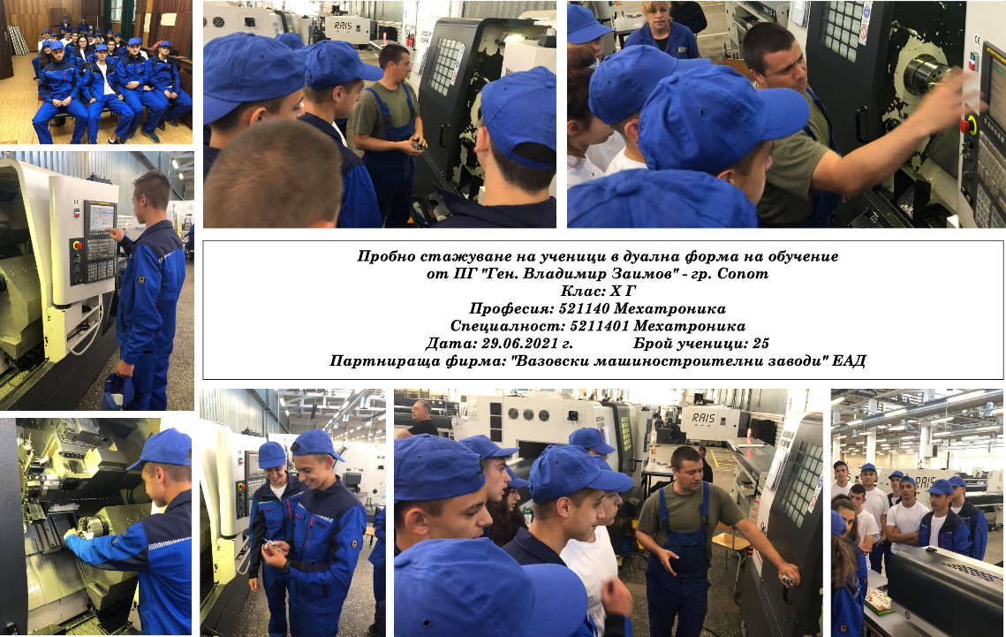

Slide 12
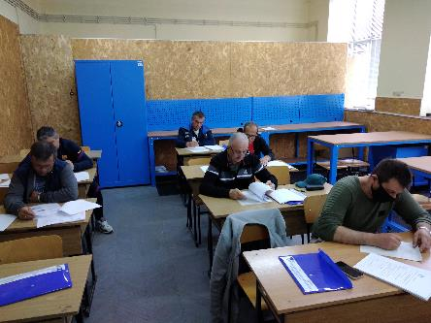
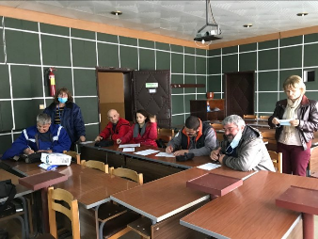
Обучения на наставници и учители
752 бр. сертификата за придобиване на педагогически и методически умения на наставници
671 бр. сертификата на учители по професионална подготовка
Разработени
22 типови учебни планове, 81 учебни програми и 44 национални изпитни програми
38 учебни помагала и учебни материали участват фирмите-партньори, представители на ВУ и училищни екипи

Slide 13
Да си пожелаем успешна и ползотворна работа през тази учебна година!
Благодаря за вниманието!
Маргарита Гатева – ръководител на проекта
m.gateva@mon.bg

